Slide 1
MIESZKAŃCY GMINY GRUTA AKTYWNI W SIECI
„E-aktywni Mieszkańcy województwa kujawsko-pomorskiego i łódzkiego”

Slide 2
Na szkolenia pozyskaliśmy dotację w wysokości 94 080,00 zł.
Wkład własny Gminy Gruta 0 zł.

Slide 4
14 szkoleń w okresie od 14 stycznia 2019 r do 11 czerwca 2019 r.
168 godzin szkoleniowych w projekcie
10 różnych lokalizacji na terenie Gminy Gruta
168 osób powyżej 25 roku życia przeszkolonych w projekcie

Slide 5
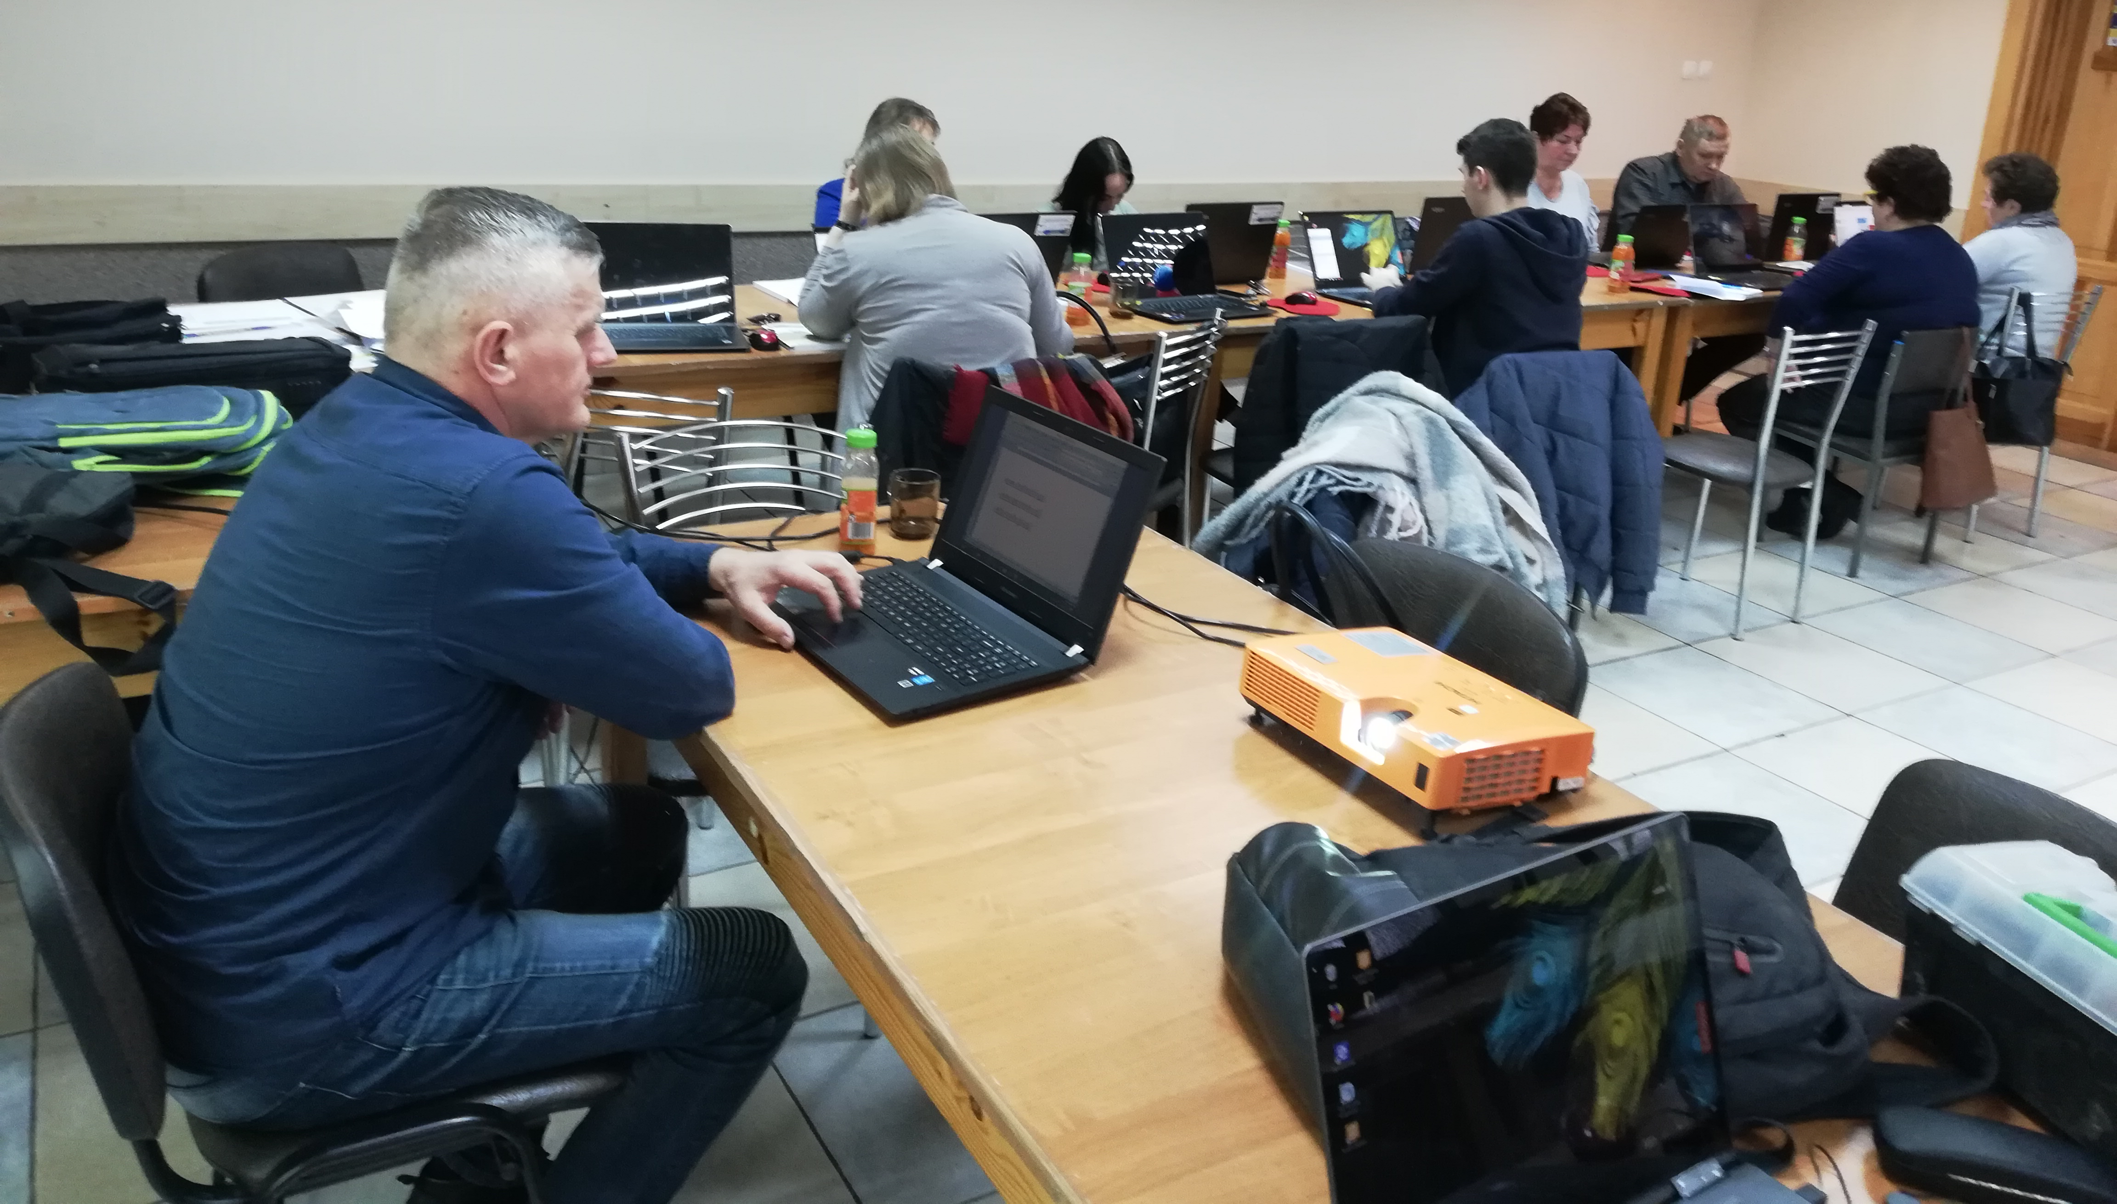
Pani Hanna Pęksa
Pan Andrzej Kurnik

Slide 6
W projekcie przeszkoliliśmy:
117 Kobiet
51 Mężczyzn

Slide 7
Nasze szkolenia pokonywały bariery! Przeszkoliliśmy 26 osób z niepełnosprawnościami! Byliśmy w Środowiskowym Domu Samopomocy w Dąbrówce Królewskiej oraz w Warsztatach Terapii Zajęciowej w Grucie!
Dziękujemy Wam za zaangażowanie w projekt!

Slide 8
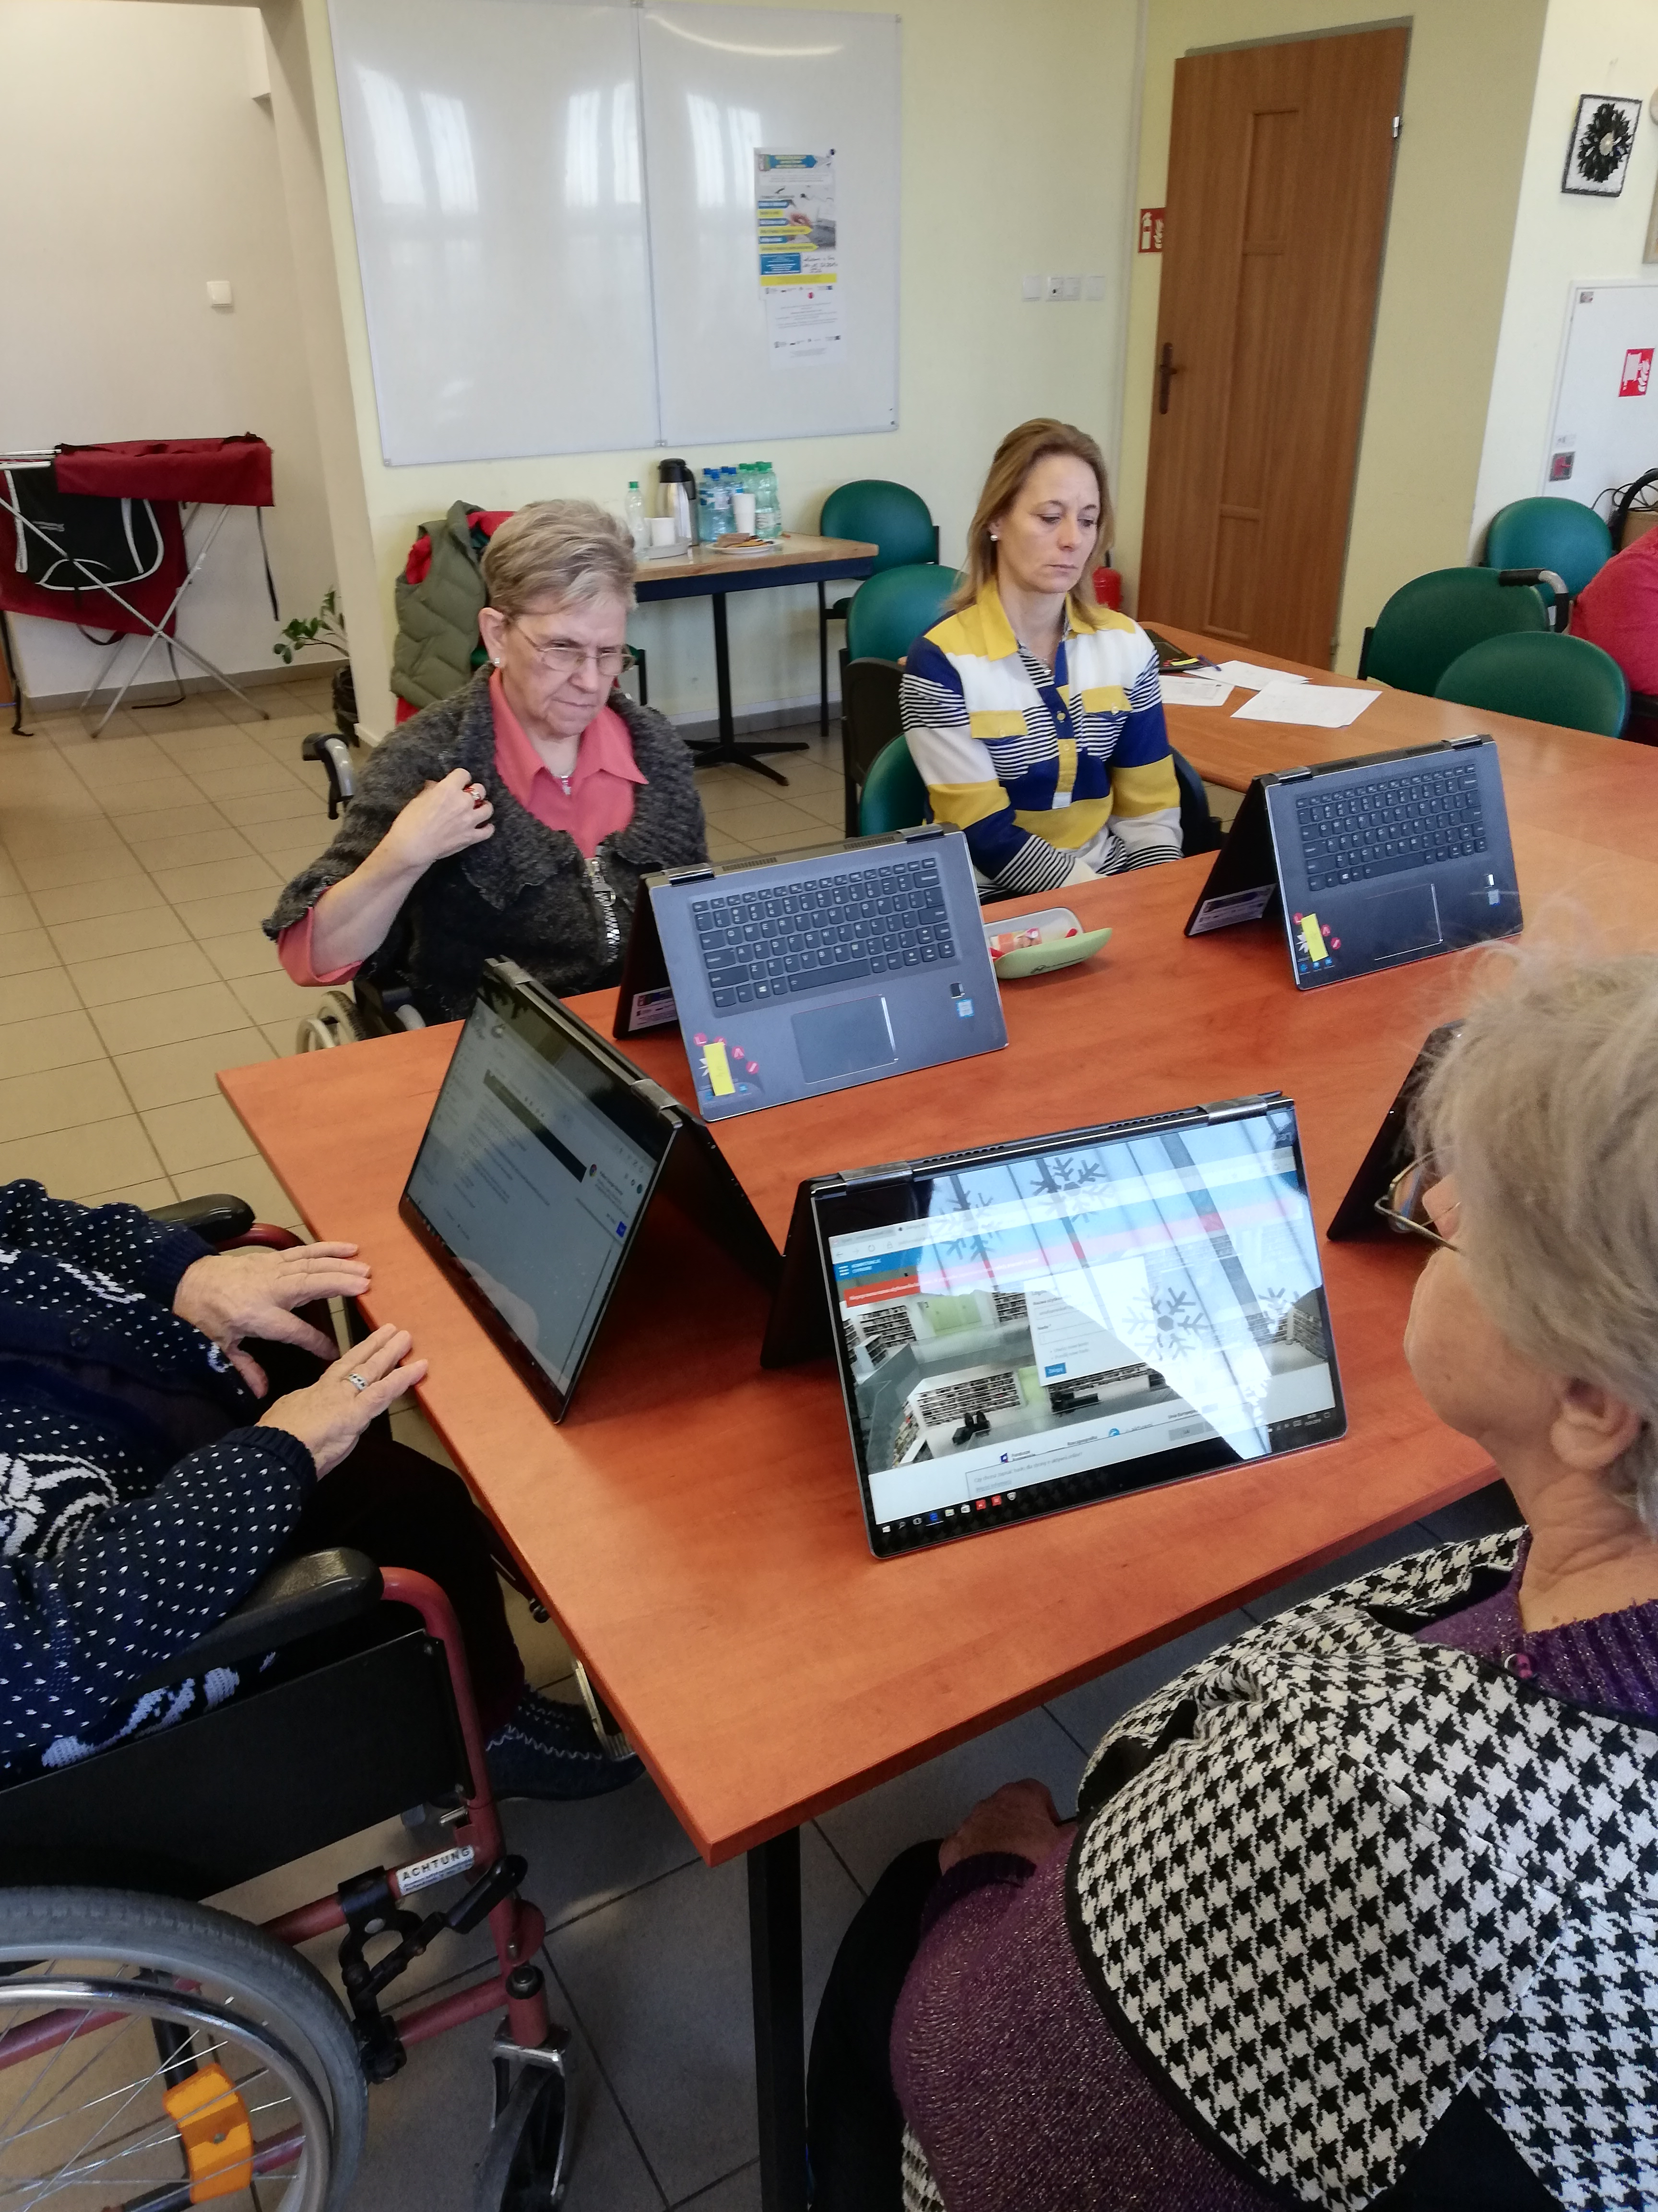
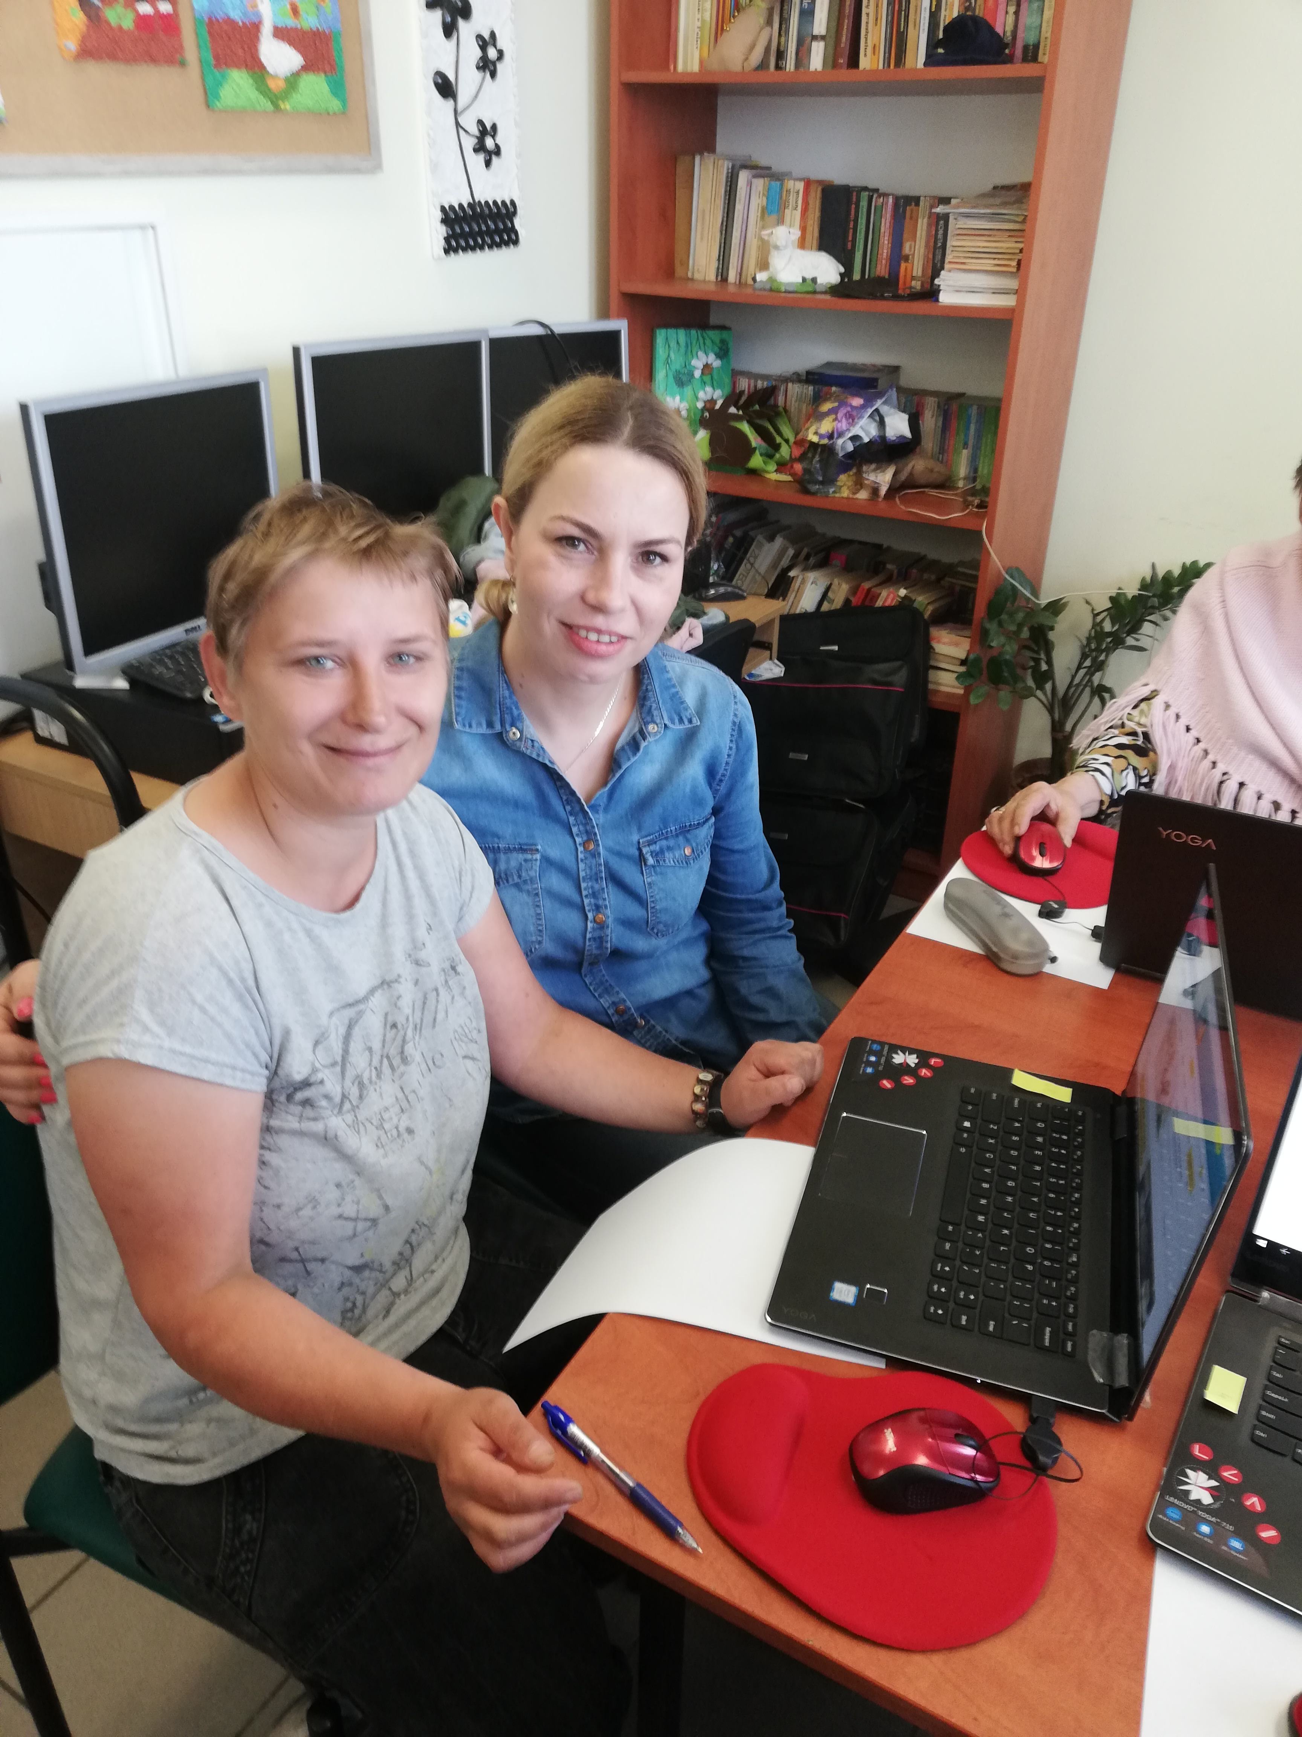
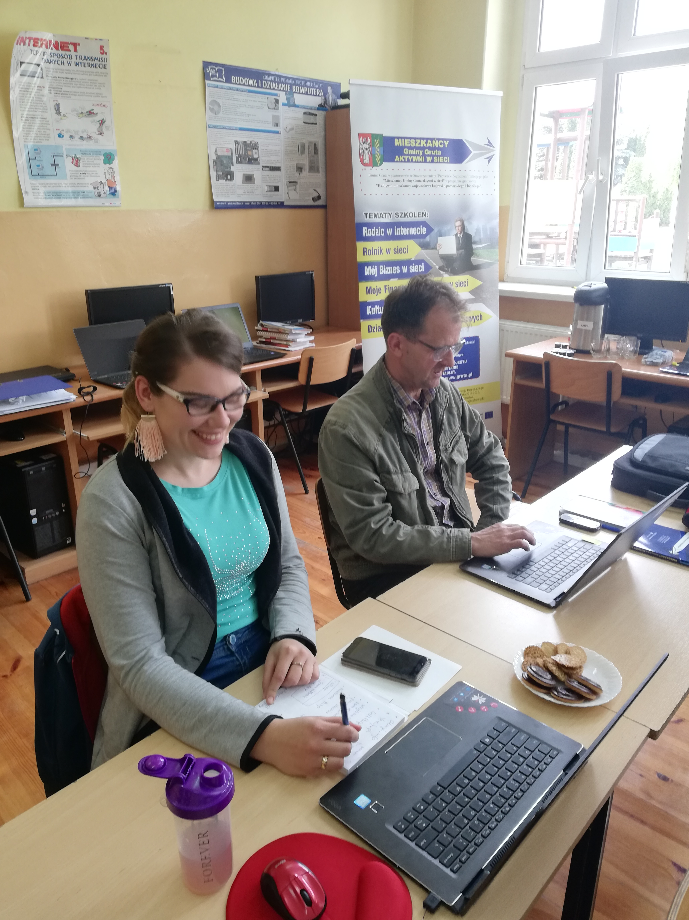

Slide 9
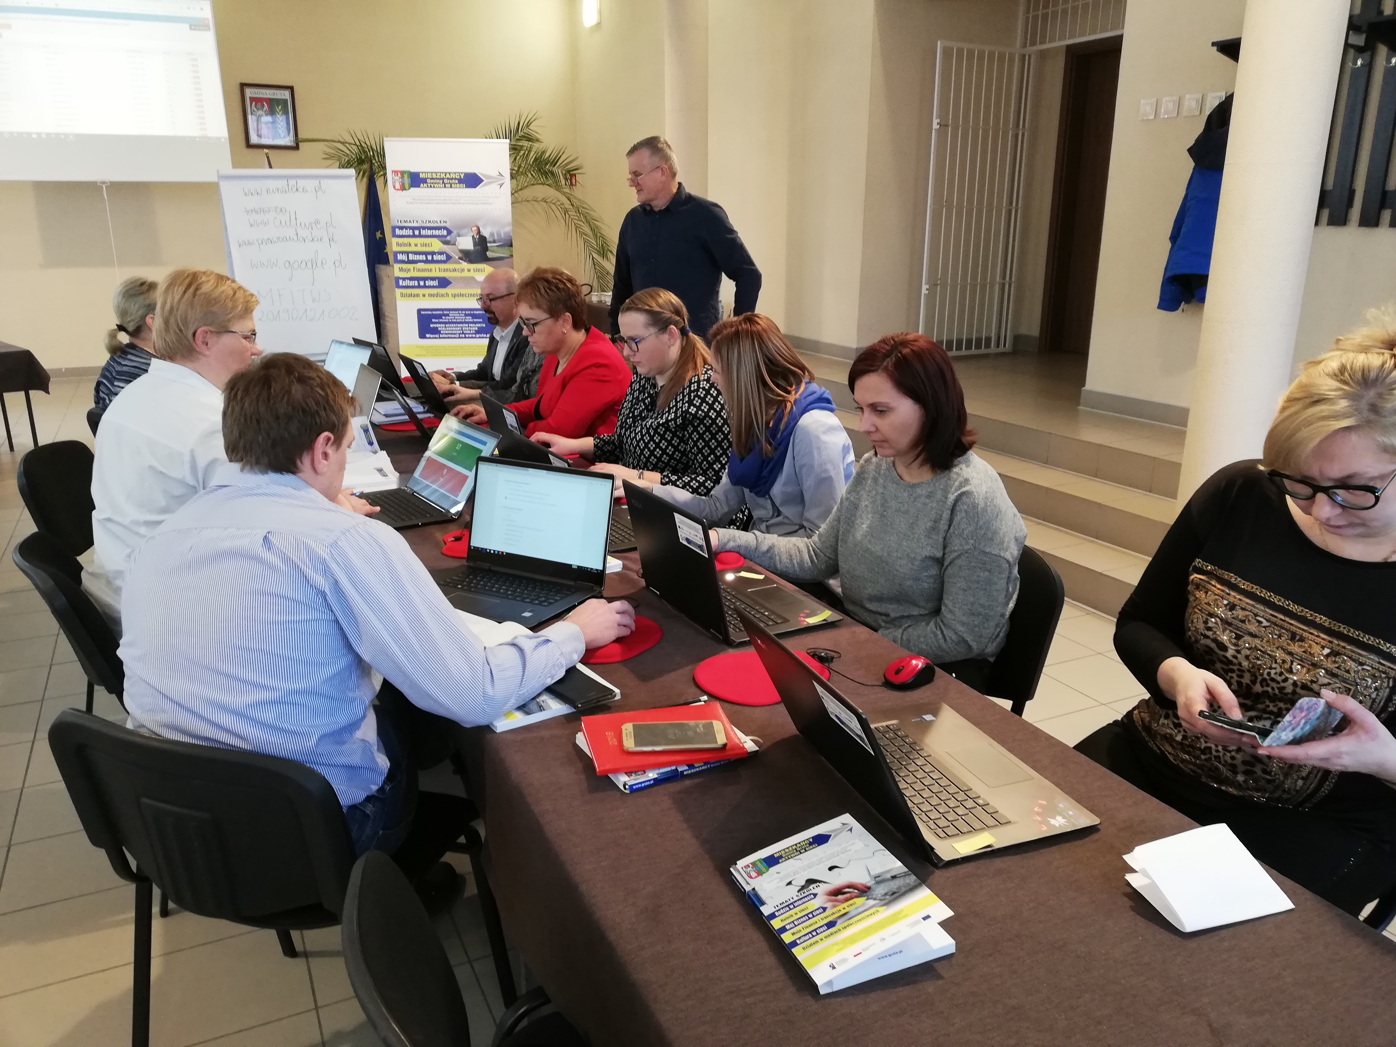
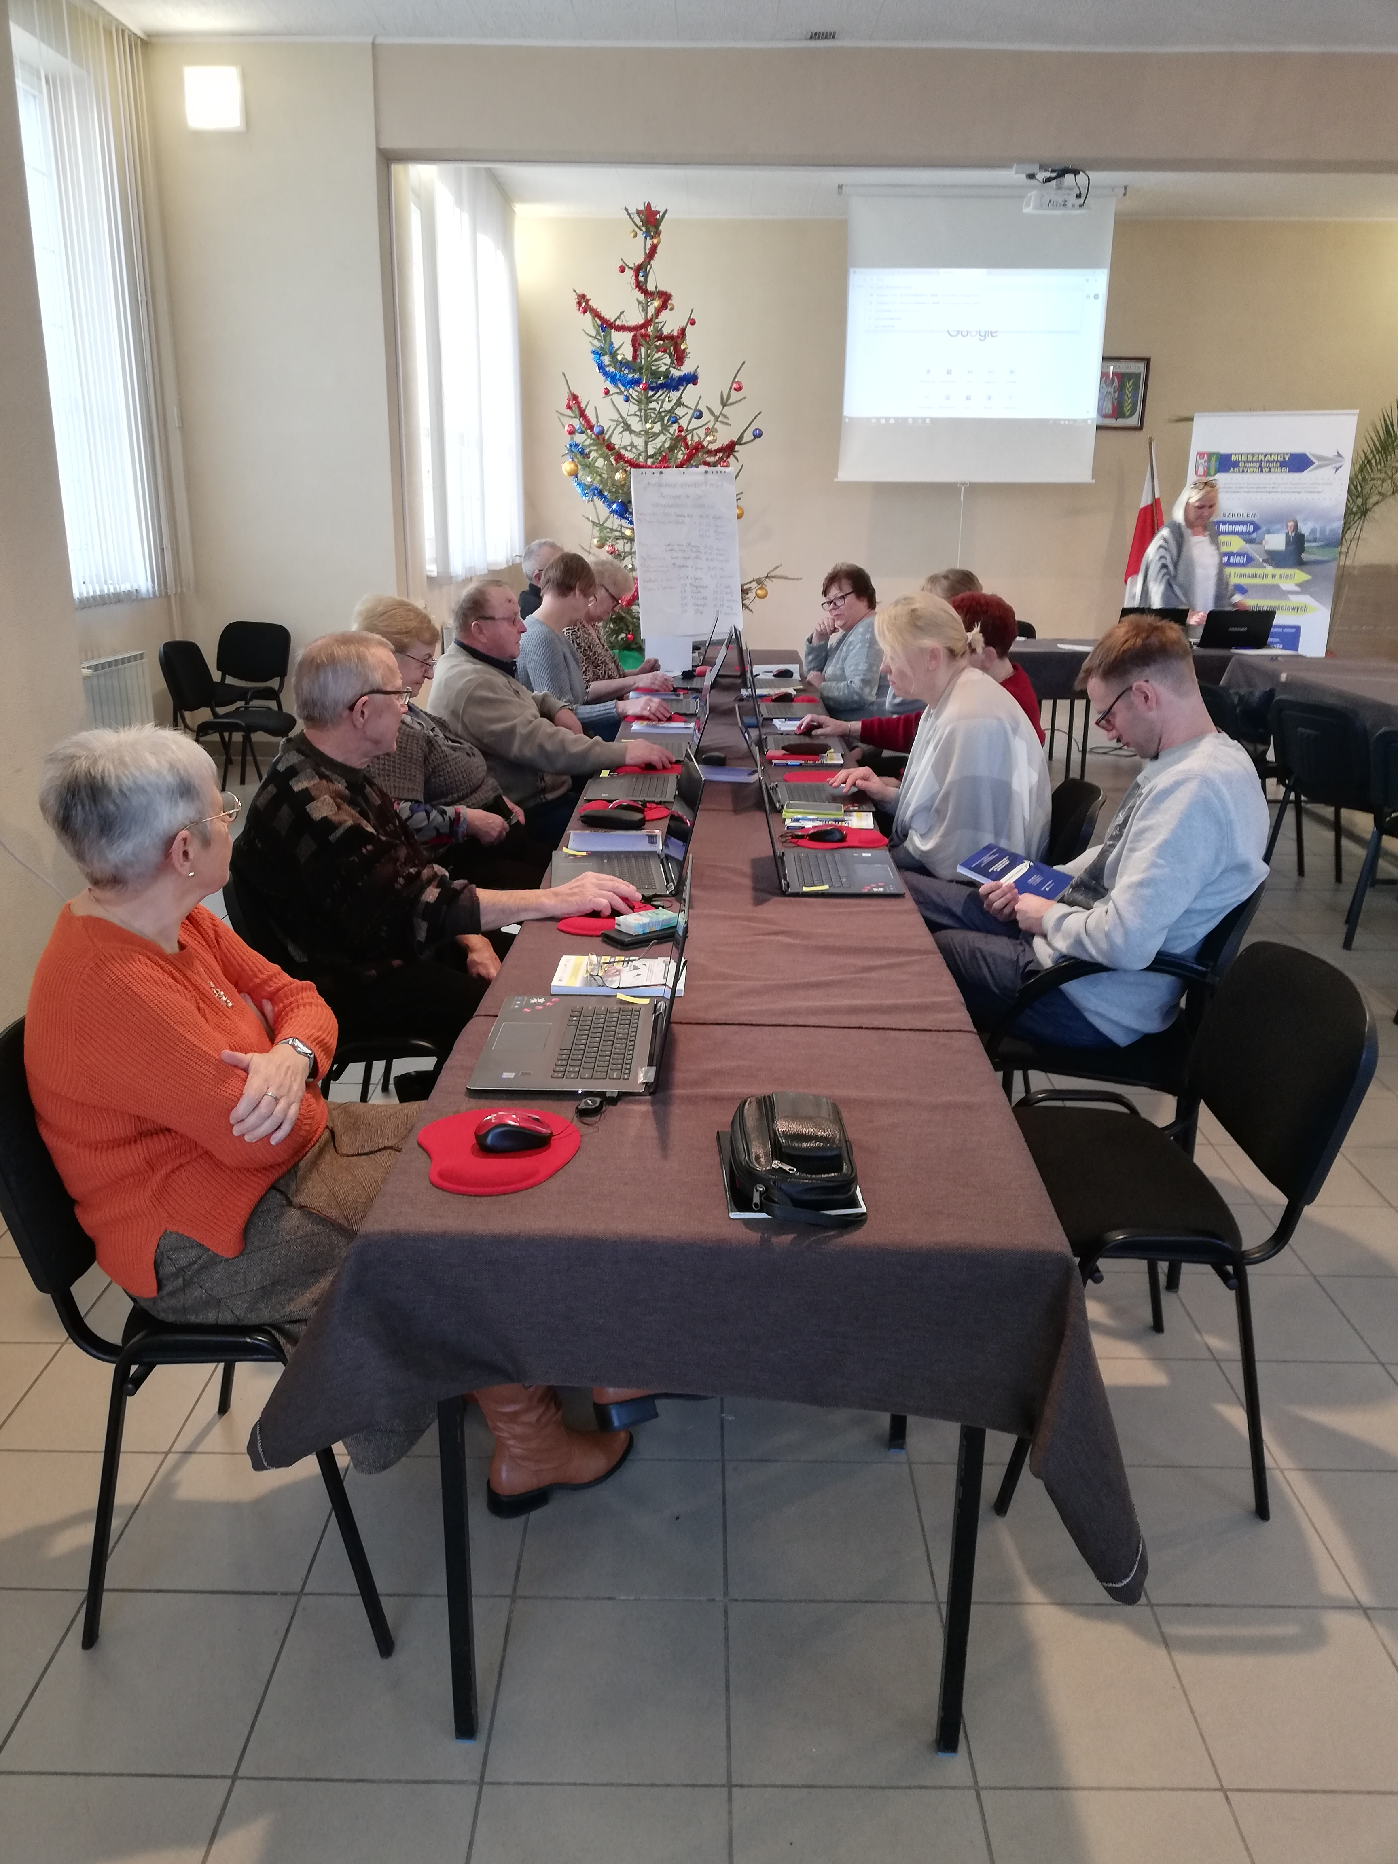
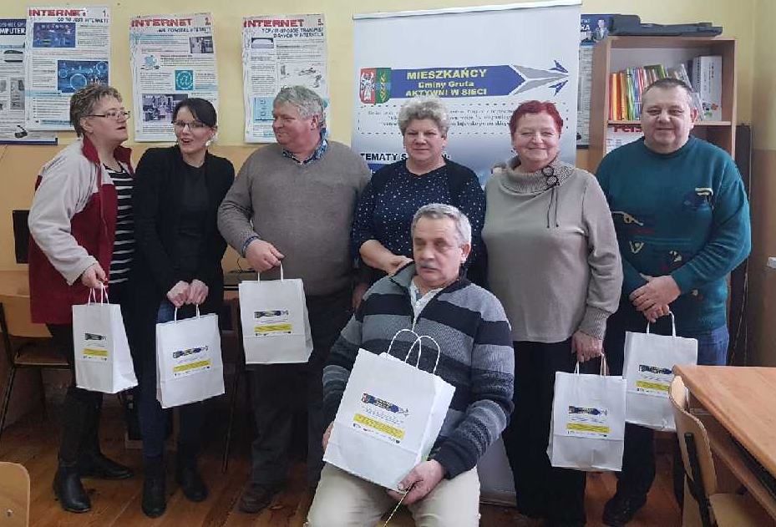
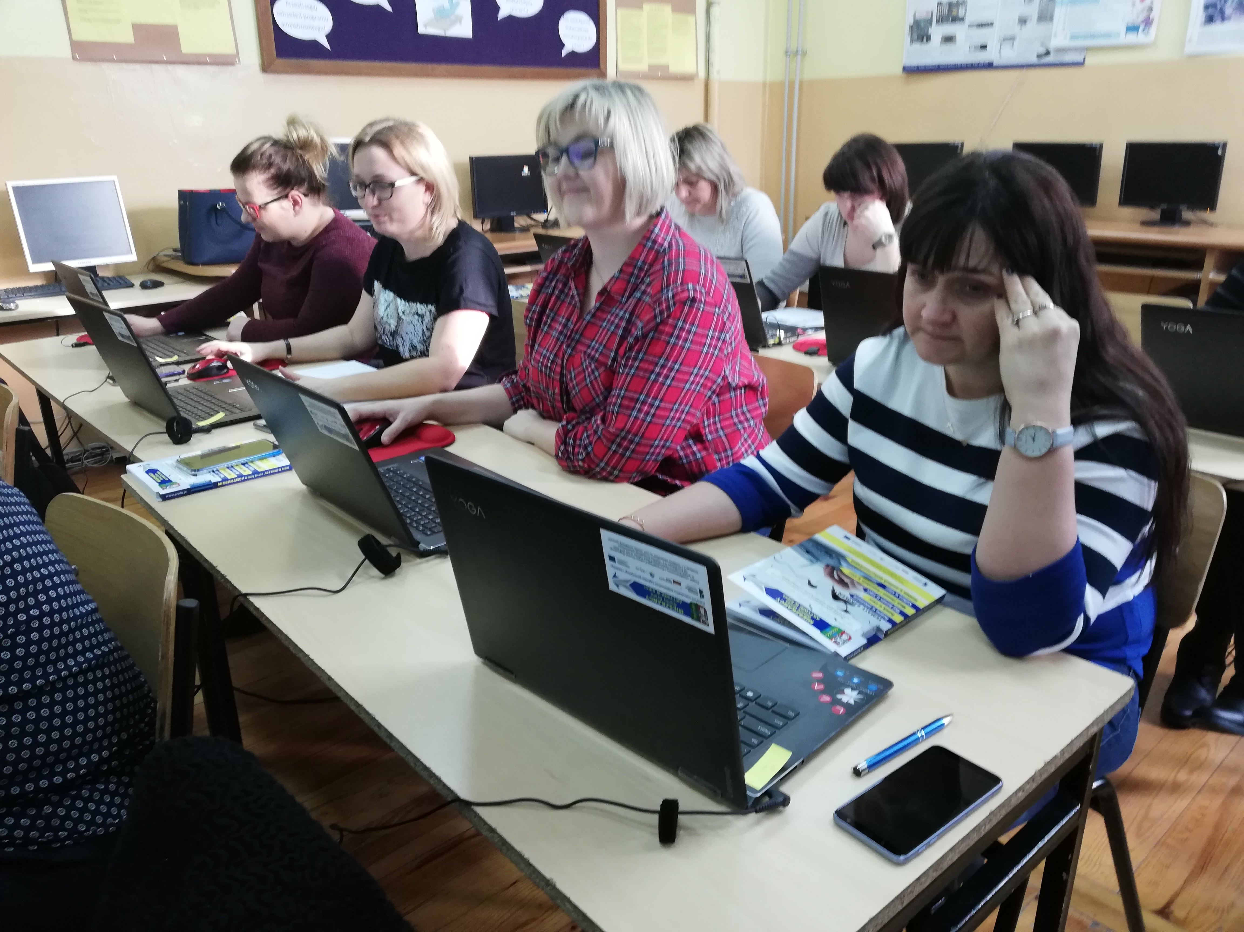
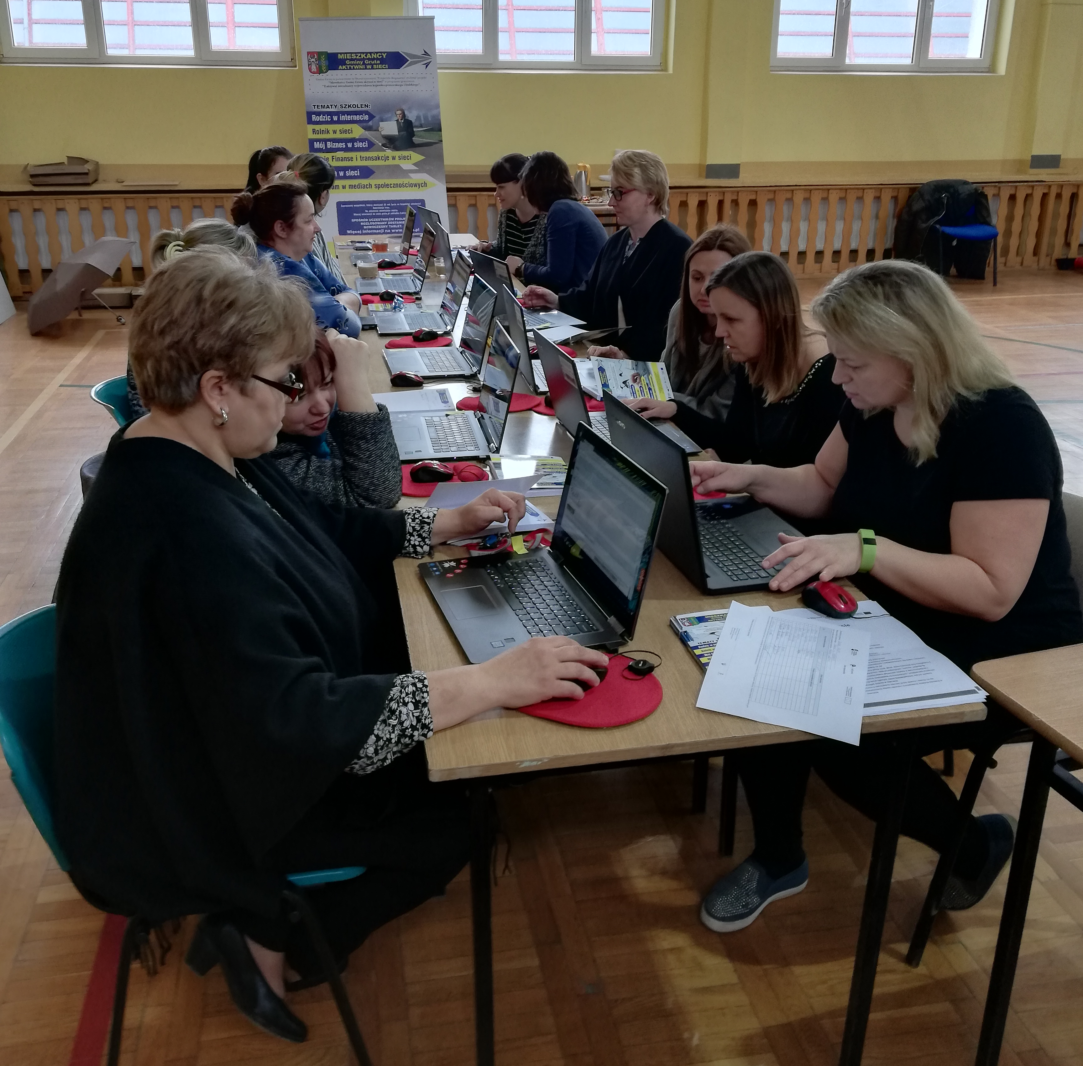
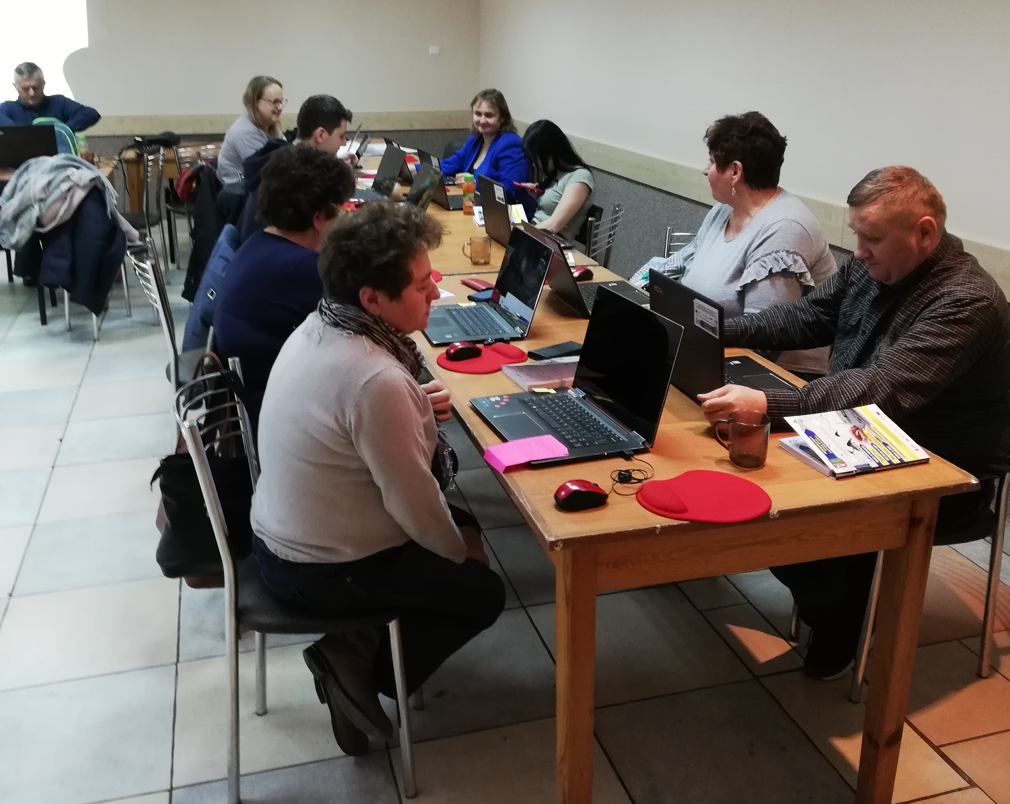

Slide 10
Rezultaty?
wzrosła liczba Profili zaufanych założonych w Urzędzie Gminy Gruta z 27 do 69
wzrosła liczba osób korzystających z powiadomień sms i aplikacji na telefony informującej o zagrożeniach, awariach i innych ważnych informacjach z Gminy Gruta (z 350 użytkowników do 511 użytkowników)

Slide 11
Dziękujemy Państwu za obecność na naszych szkoleniach, za zaangażowanie, za tysiące pytań i wyrozumiałość w sytuacjach, kiedy Internet płatał nam figle… To dzięki Wam projekt zakończył się SUKCESEM!
Szkolenia zakończyły się wraz z początkiem czerwca, a dzisiaj nadeszła emocjonująca chwila…

Slide 12
CZAS NA KONKURS PODSUMOWUJĄCY PROJEKT

Slide 13
DZIĘKUJEMY!
DO ZOBACZENIA W NASTĘPNYM PROJEKCIE REALIZOWANYM PRZEZ GMINĘ GRUTA!

